Slide 1
Ознайомлення дітей з професіями дорослих
I-молодша група ЗДО №2 “Малятко”
Вихователь: Волотівська С. В.

Slide 2
Ознайомлення з працею та професіями- це один із засобів формування життєвої компетентності і починається з раннього дитинства

Slide 3
Завдання
Ознайомити дітей з професіями враховуючи вікові особливості
Прищеплювати ціннісне ставлення до праці
Формувати інтерес до праці та елементарні трудові вміння

Slide 4
Форми та методи роботи
Заняття
Екскурсії
Спостереження
Читання художніх творів
Предметно - розвивальне середовище

Slide 5
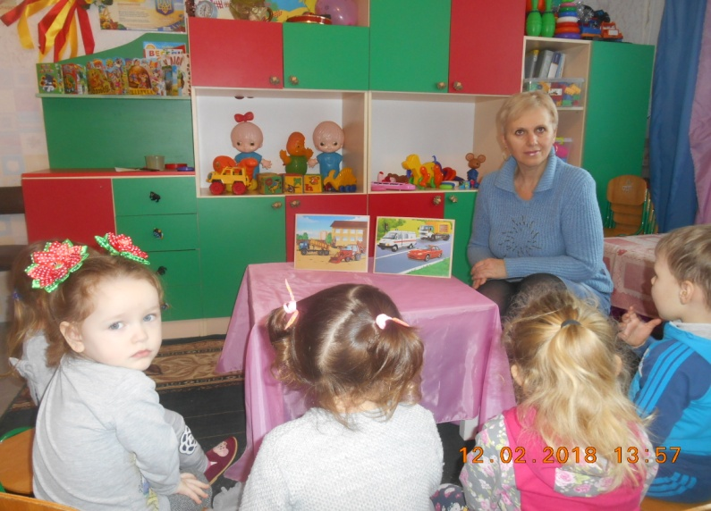
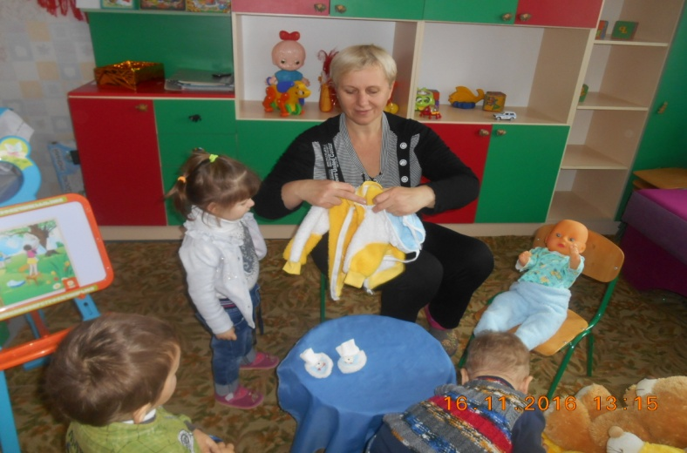
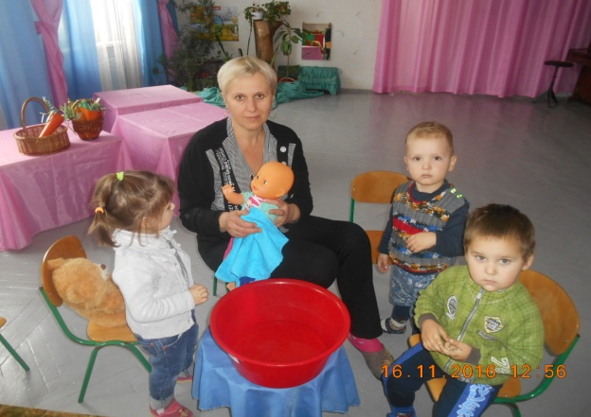

Slide 6
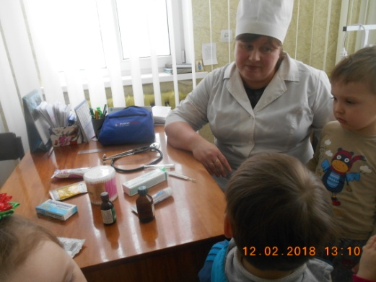
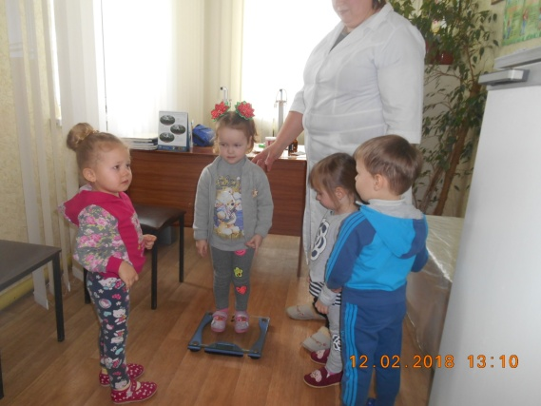
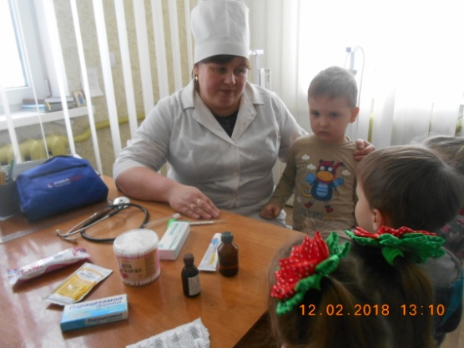
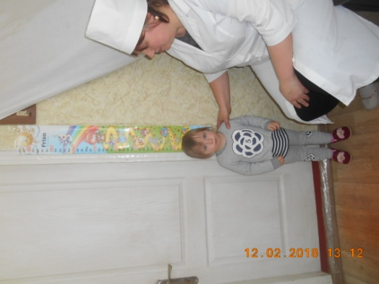
Тематичні екскурсії по дитячому садку
Знайомство з працею медсестри

Slide 7
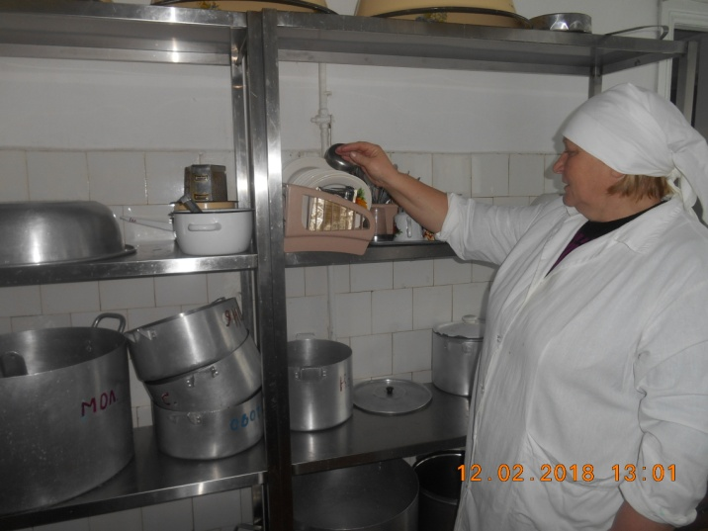
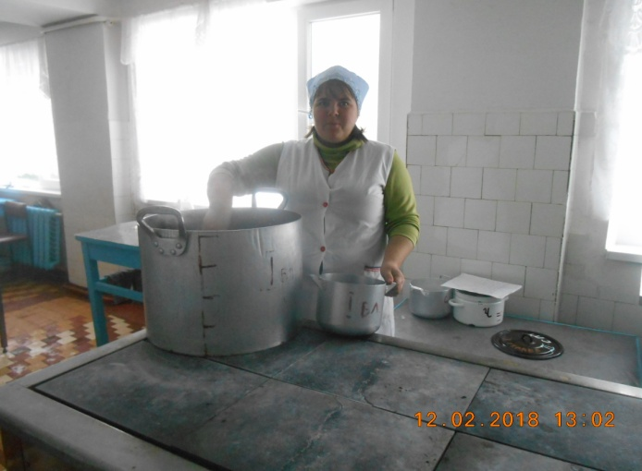
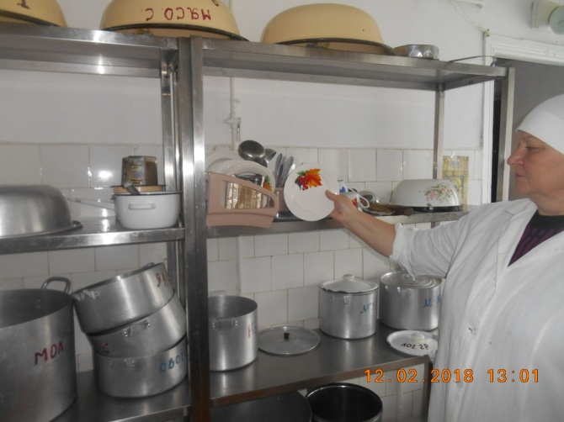
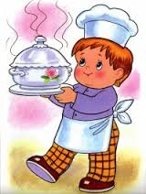
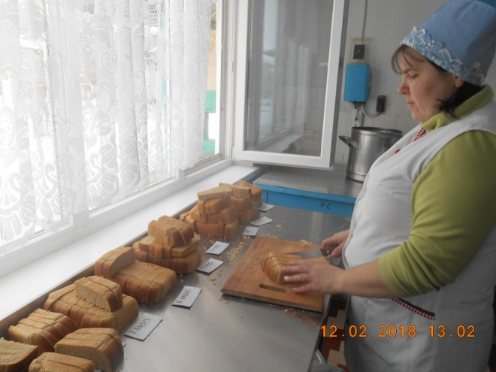
З працею кухаря

Slide 8
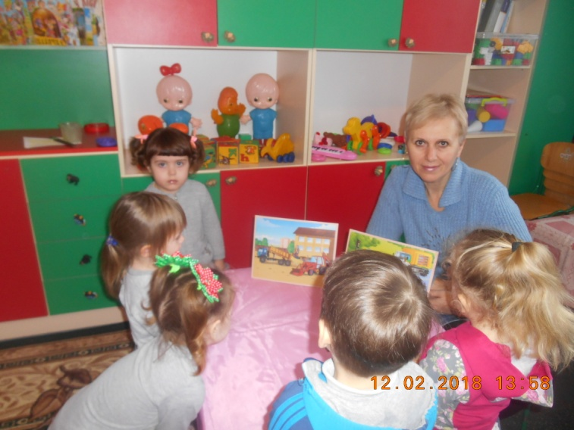
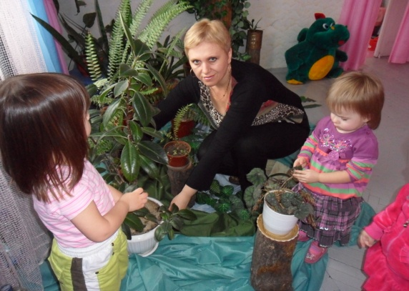
З працею вихователя

Slide 9
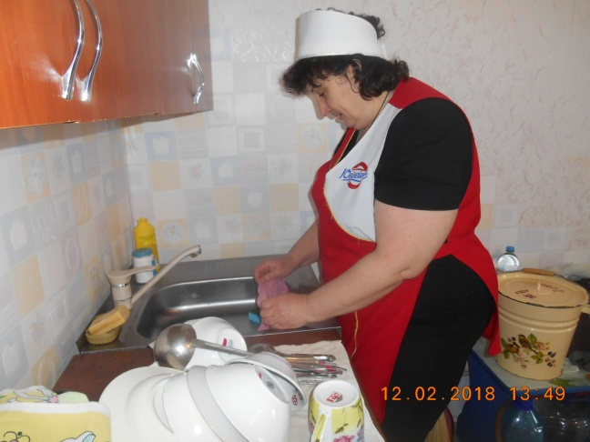
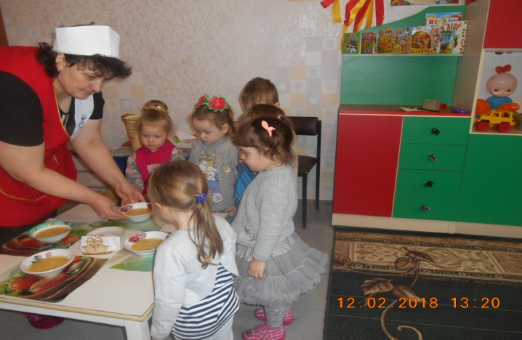
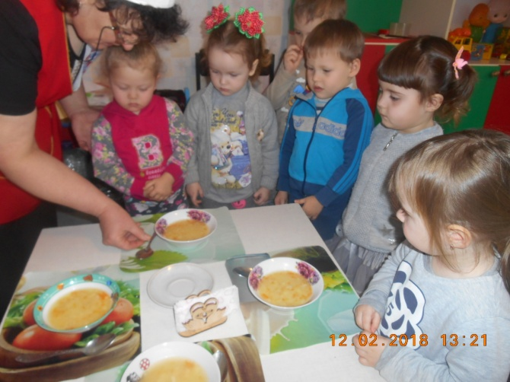
Помічника вихователя

Slide 10
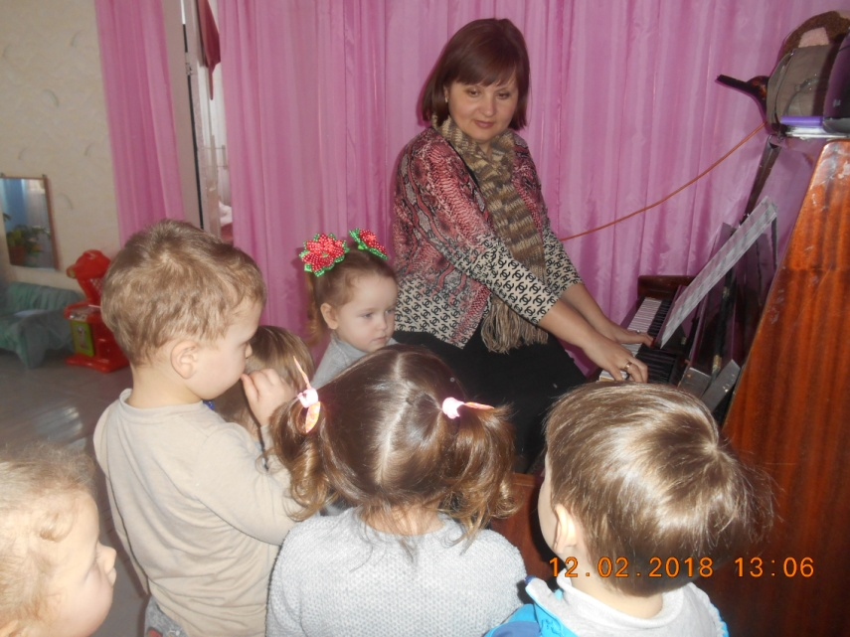
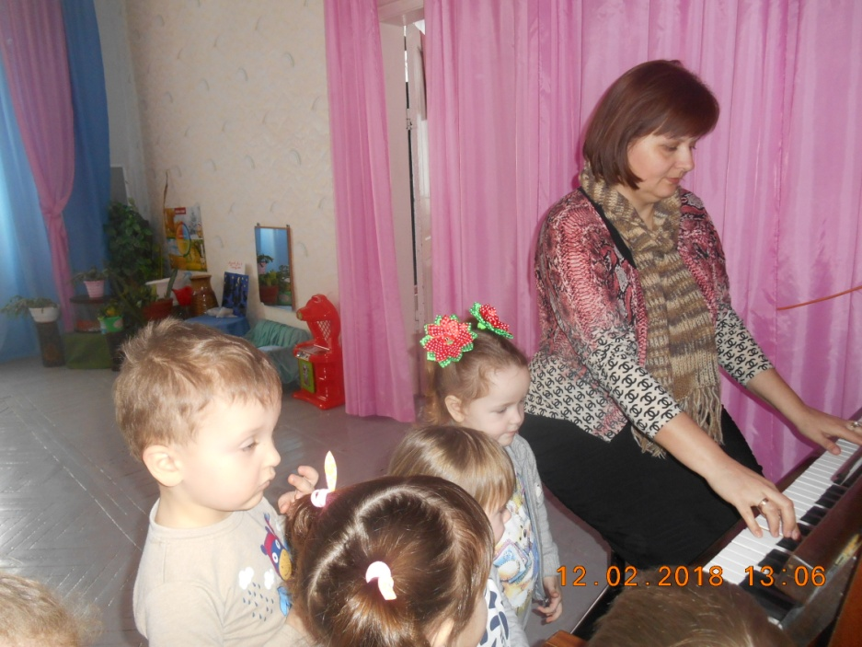
Музичного керівника

Slide 11
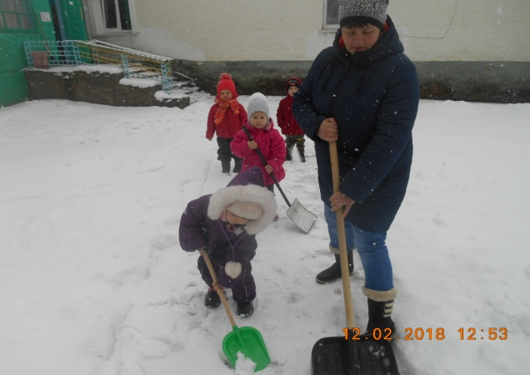
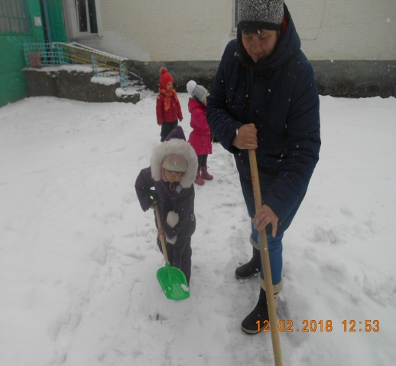
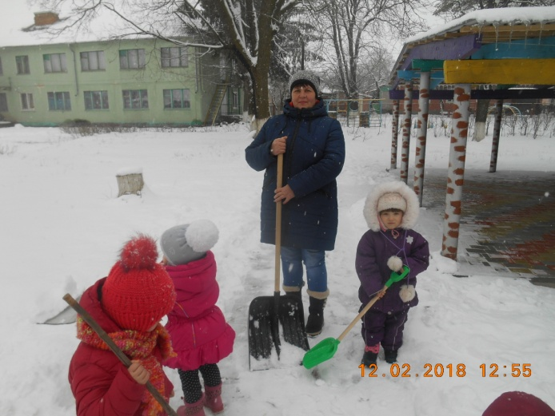
З працею двірника

Slide 12
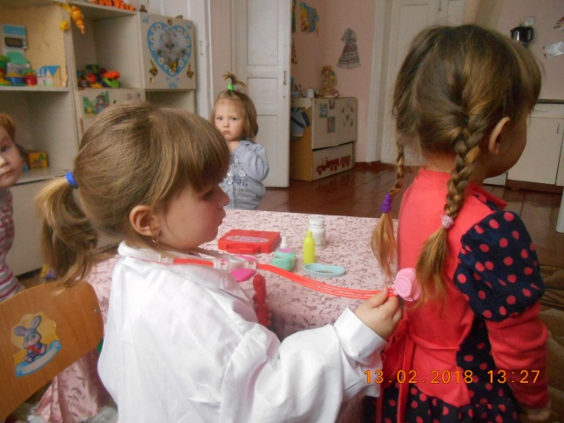
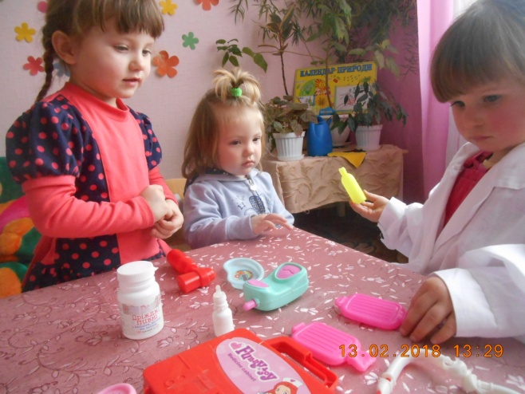
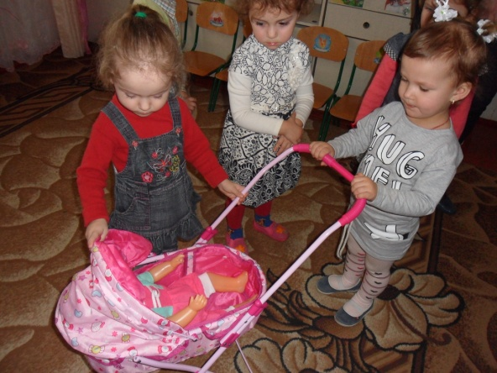
Набуті знання закріплюються в сюжетно - відображувальних іграх

Slide 13
Результативність роботи
- Бережне ставлення до праці дорослих та її результатів
- Активне долучення до спільної роботи
- Сформовується певний елементарній досвід професійних дій

